Slide 1
自然與藝術實踐期末作業
自然產物
(生態四A 410927436 鄭雅云)
期末作業(個人)
截止: 2024.01.04 23:59

Slide 2
策展論述：各種意想不到的自然相關產物
自然產物並不是指自然的產物，而是我們利用大自然的素材或特性做出來的藝術作品，可以透過這些作品看到自然不一樣的美，甚至是一些環境議題。

Slide 3
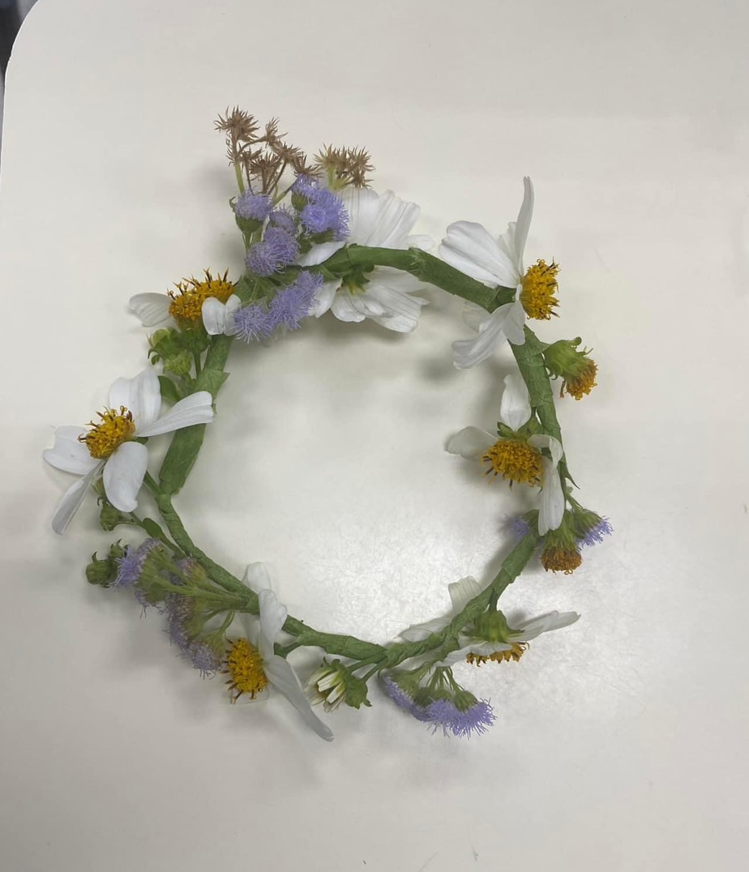
展場一：環環相扣
所在位置：方濟一樓的六角形桌子座位區那條走道的牆壁上
呈現方式：用縫紉線釣著花圈黏在牆壁上
作品內涵：透過用鐵絲、花藝膠帶和自然中的花花草草纏在一起做成的花圈，也代表者人類和自然的關係是環環相扣的。

Slide 4
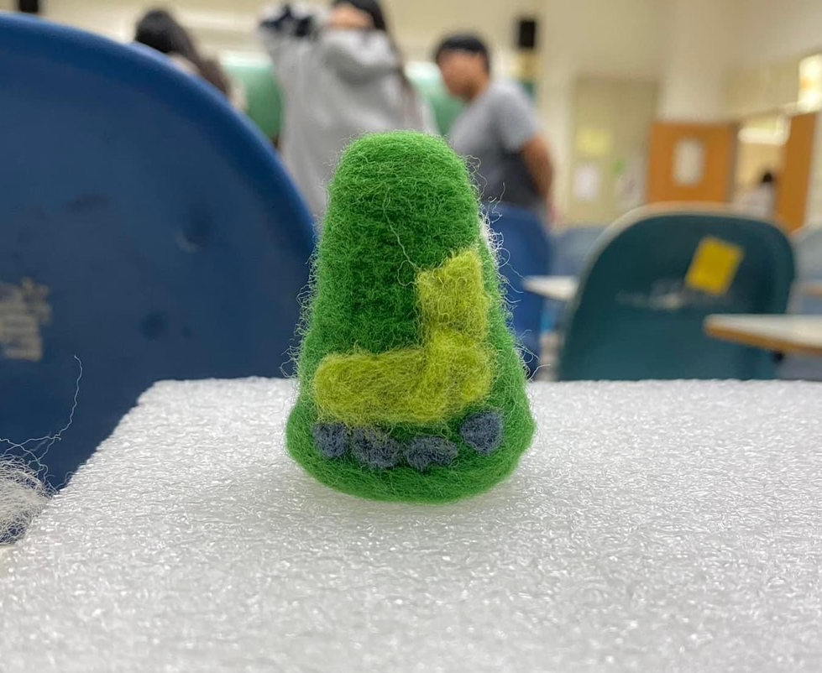
展場二：一覽眾山小
所在位置：方濟地下室實驗室外空地的門口
呈現方式：羊毛氈小山有高低層次的放在桌上
作品內涵：用羊毛氈去勾勒出大家心中山的樣子

Slide 5
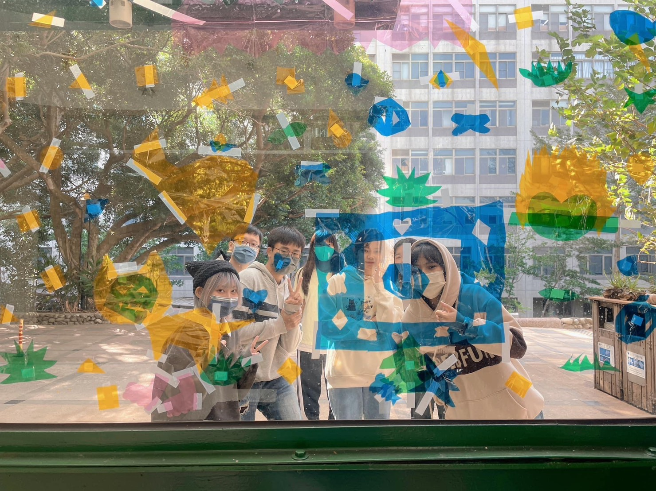
展場三：光影遊戲
所在位置：方濟從地下室延伸上來的玻璃窗戶
呈現方式：黏在一格一格的窗戶上
作品內涵：把彩色的玻璃紙剪成各種自然元素的形狀，搭配太陽的光一起共同完成這個作品，與自然共舞。

Slide 6
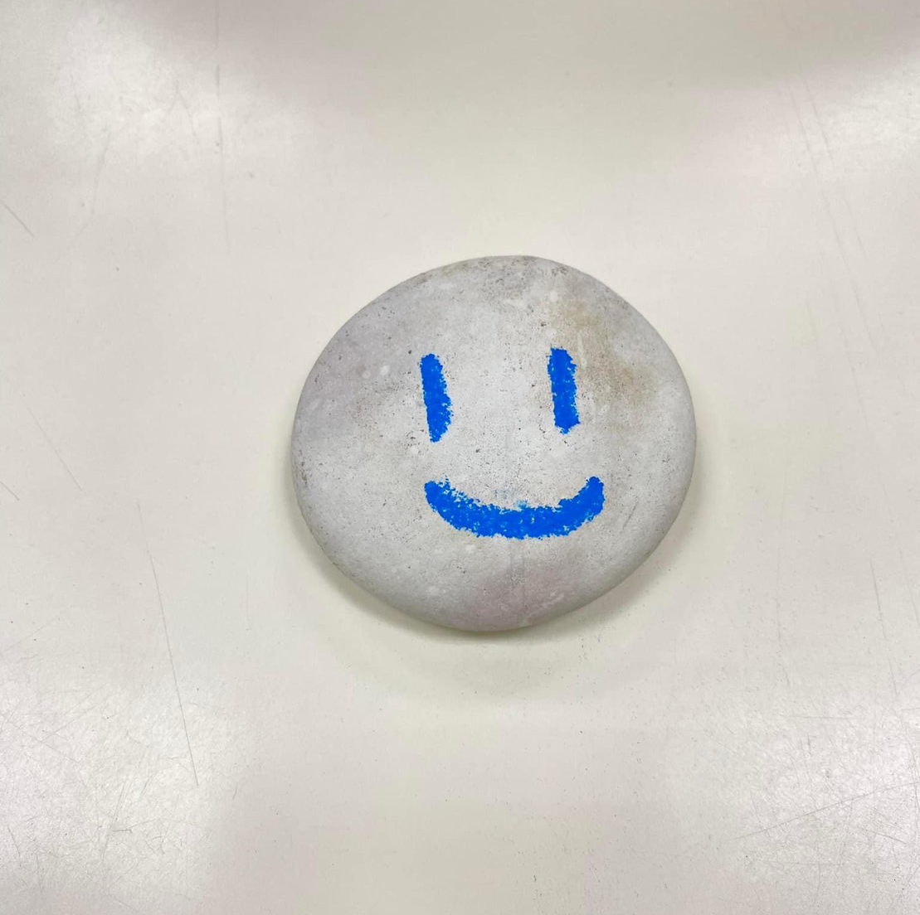
展場四：其石很有趣
所在位置：方濟小羅馬
呈現方式：放在階梯上
作品內涵：透過用粉筆彩繪各種各樣的石頭，會更仔細的去觀察每個石頭的樣子，並驚奇的發現原來自然中一個普通的時候也能這麼有趣。

Slide 7
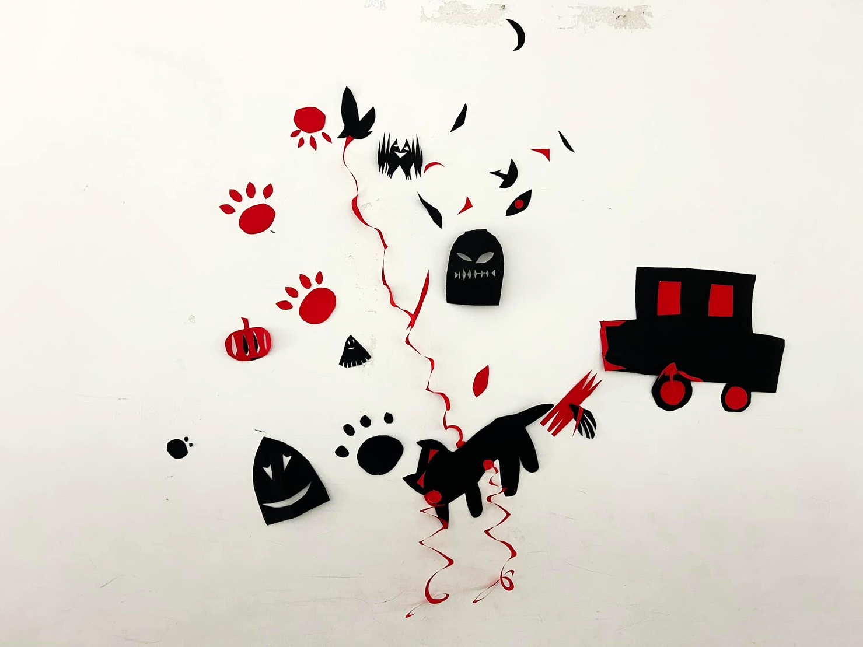
展場五：驚世駭俗
所在位置：方濟地下室實驗室外的牆壁
呈現方式：貼在牆壁上
作品內涵：簡單的裁剪紙的形狀去呈現出一些動物所面臨的危機。

Slide 8
個人學習心得
經過這一個學期的課程後，我瞭解到了有很多種方式去接觸自然，課程活動中帶領我們做了很多很有趣和自然有關的作品，也能透過那些作品去宣導或是做一些保護自然的行動。謝謝老師用心設計這個學期的課程！

